Slide 1
Oto galeri uygulaması
C# ile algoritma dersi projesi
Emrah Mürtezaoğlu

Slide 2
Açıklama: Bu proje, kullanıcıların araçları ekleyip görüntüleyebileceği basit bir oto galeri uygulamasını içerir. C# programlama dili kullanılarak geliştirilmiştir.

Slide 3
Kullanılan teknolojiler
C#
Windows Forms / WPF
Visual Studio
OOP (Nesne Yönelimli Programlama)

Slide 4
Proje gereksinimleri
Araç bilgileri (marka, model, yıl, resim)
Kullanıcı arayüzü elemanları (butonlar, listeler, kutular)
Veri yapısı (listeler, sınıflar)

Slide 5
Araç sınıfı
public class Arac
{
public string Marka { get; set; }
public string Model { get; set; }
public int Yil { get; set; }
public string ResimYolu { get; set; }
}
Açıklama: Araç bilgilerini tutmak için bir sınıf oluşturduk.

Slide 6
Arayüz tasarımı
Liste Kutusu (Araçları görüntülemek için)
Açıklama Kutusu (Araç detayları)
Resim Kutusu (Araç resimlerini göstermek için)
Ekle/Sil/Güncelle butonları

Slide 7
Temel algoritmalar
Araç Ekleme
Araç Seçme ve Görüntüleme
Araç Silme

Slide 8
Akış diyagramı
Kullanıcı araç ekler
Araç listeye eklenir
Kullanıcı bir araç seçer
Araç bilgileri ve resmi görüntülenir

Slide 9
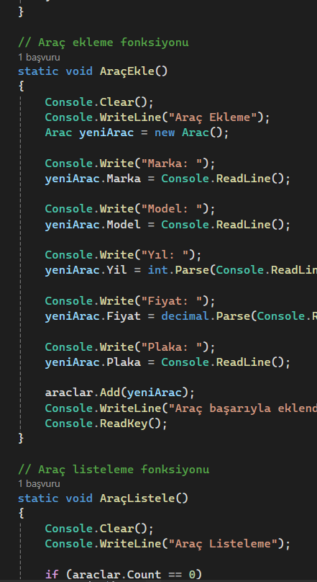
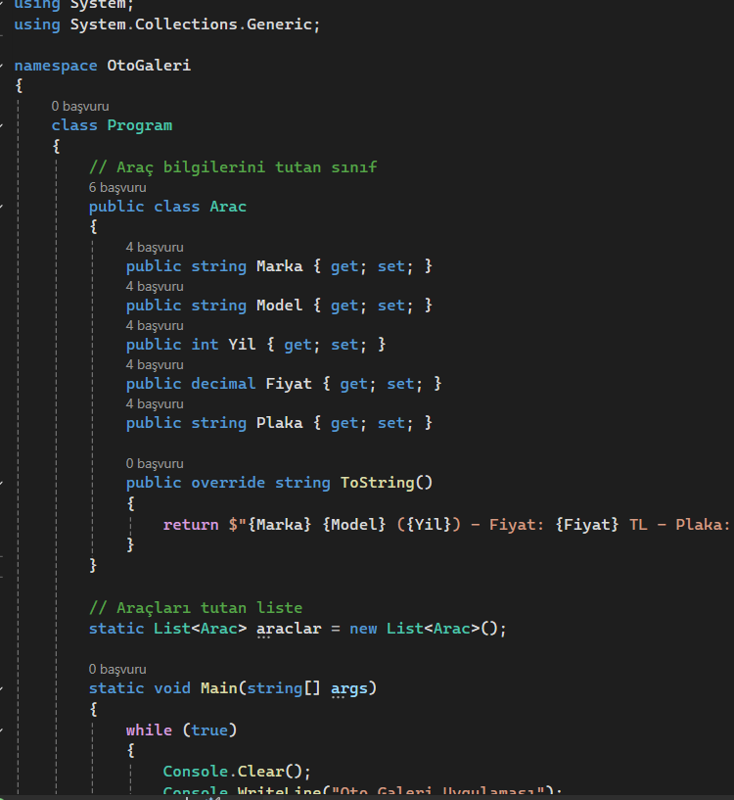
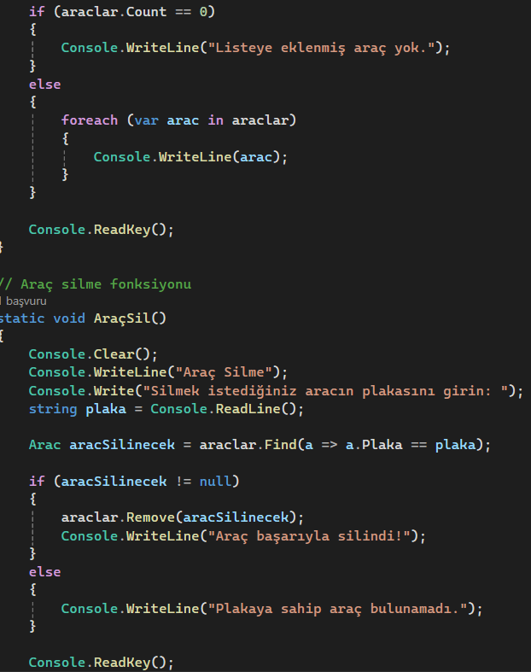
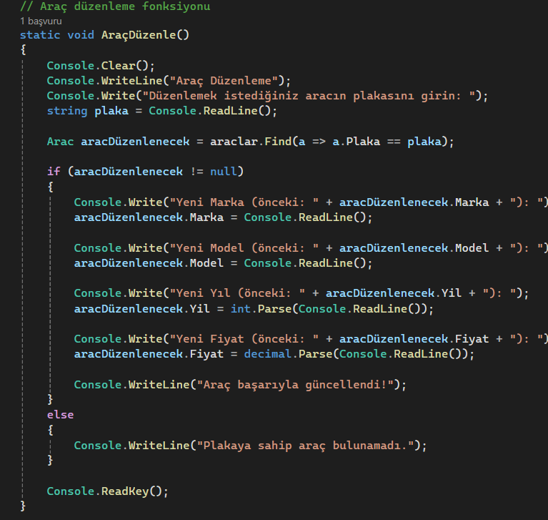


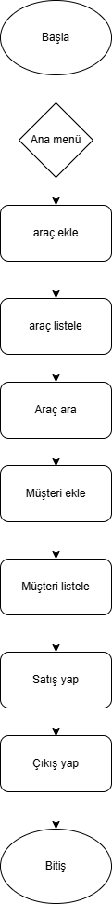

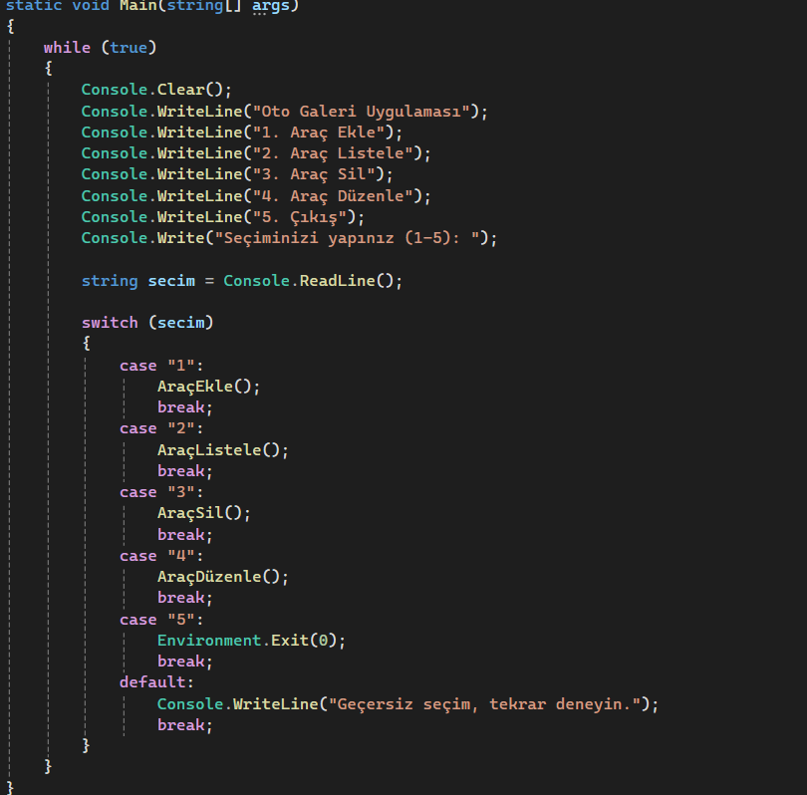
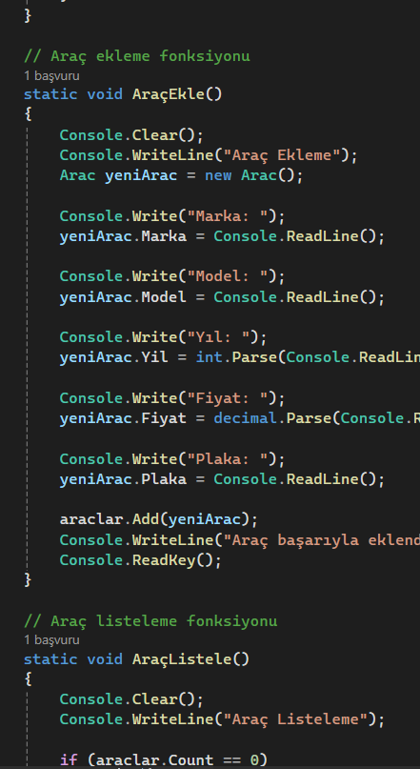

Ekran çıktıları

Slide 10
sonuç
Proje başarıyla tamamlandı.

